Slide 1
Department of Intelligent Systems (E9)
Jožef Stefan Institute

Slide 2
Cilj projekta
Spremljanje blagostanja in produktivnosti na delovnem mestu
Uporaba brezstičnih senzorjev
Kamera, termalna kamera, mikrofon, sledenje aktivnosti, sledilnik pogleda …
Spoštovanje zasebnosti uporabnikov
Federativno multimodalno strojno učenje
Anonymized
Modified from literature
Sensors (camera, mic, keyboard, …)
Psychological model
Machine learning models
Productivity and well-being

Slide 3
Cilj projekta (2)
Sodelovanje dveh institucij:
Institut Jožefa Stefana
Università della Svizzera Italiana
Spletna stran projekta
Časovnica:
Definicija problema
Zbiranje podatkov
Federativno učenje

Slide 4
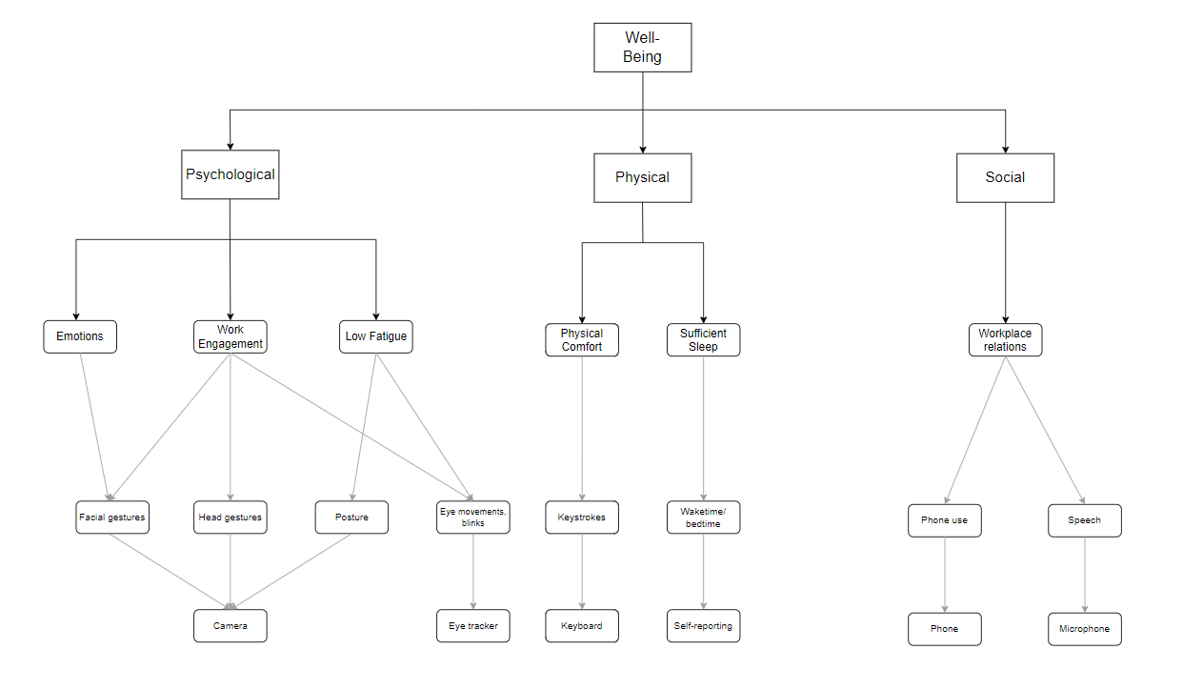
Blagostanje na delovnem mestu
Pregled literature
Identifikacija elementov blagostanja
Identifikacija načinov merjenja:
Senzorji
Vprašalniki
Članek v nastajanju

Slide 5
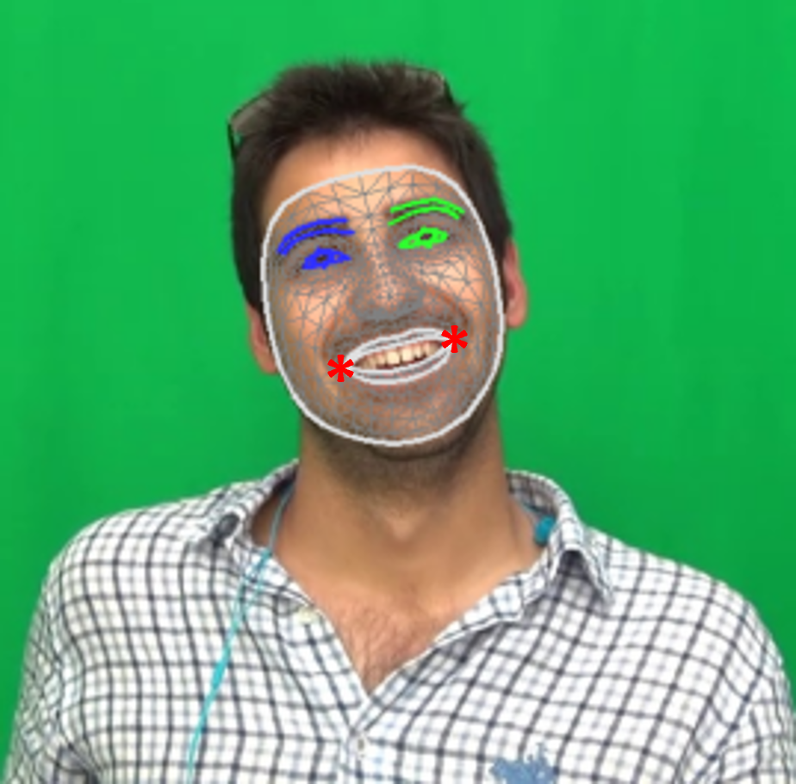
Prepoznavanje čustev – RGB kamera
Eksperimenti na dveh naborih podakov:
FER: črno-bele slike obrazov, 7 razredov čustev, bolj jasni izrazi
BAUM-1: video posnetki obrazov, 12 razredov čustev, izrazi v naturalističnih pogojih
Google MediaPipe Framework:
Identifikacija obraznih izrazov
Računanje značilk → t.i. faceblend features

Slide 6
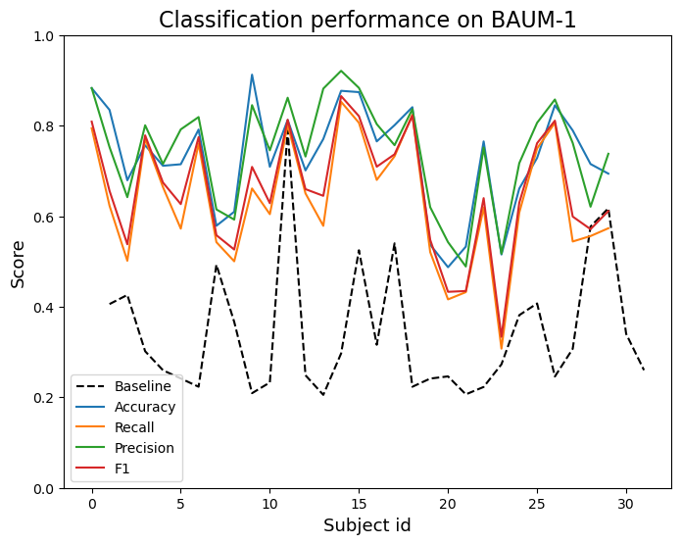
Prepoznavanje čustev – RGB kamera (2)
Eksperimenti strojnega učenja:
FER: RandomForest klasifikator, 5-fold Cross Validation
Povprečna točnost/F1 = 0.59/0.54
BAUM-1: RandomForest klasifikator, LOSO → slabi rezultati, izdelava personaliziranih modelov
Povprečna točnost = 0.73
Visoka variablinost klasifikacijske točnosti po osebah
Neravnovesje razredov znotraj oseb
1 video = 1 razred → čustva in izrazi lahko variirajo tudi znotraj videa …

Slide 7
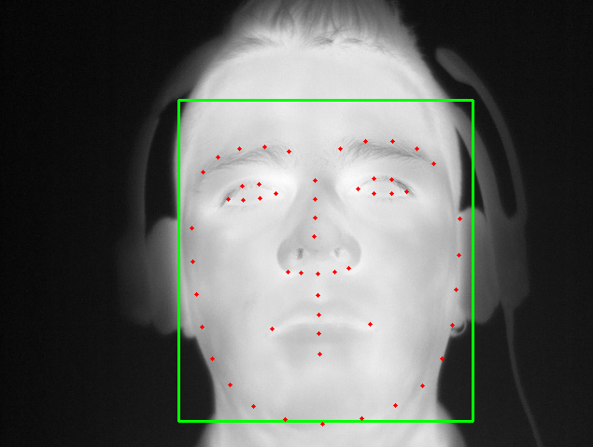
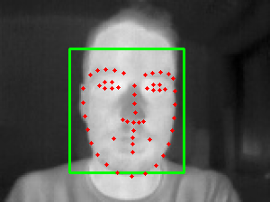
Prepoznavanje čustev – IR kamera
Eksperimenti na enem naboru podatkov:
Video posnetki obrazov ljudi
4 razredi
Prednaučen model za identifikacijo obraznih izrazov:
Nizka in visoka ločljivost → dobro delovanje

Slide 8
Prepoznavanje čustev – IR kamera (2)
Izračun povprečne temperature v regijah interesa (nos, čelo, levo in desno oko)
Primerjava povprečne temperature v različnih pogojih

Slide 9
Pilotni eksperiment
Faza idej
Eksperimenti za elicitacijo čustev in vpletenosti v delo
Ideje:
Spremljanje vpletenosti med pogovorom
Spremljanje vpletenosti med programiranjem
Spremljanje vpletenosti med reševanjem IQ testov
Spremljanje čustev med branjem čustveno nabitih besedil
Spremljanje čustev med branjem dokumentov
Spremljanje čustev med imaginacijo
… ali pa kar direktno med delovnim dnevom (sprva partnerjev v projektu)?

Slide 10
Odprta vprašanja
Kako zasnovati pilotni eksperiment?
Simulacija delovnega okolja
Nemotiviranost udeležencev?
Prepoznavanje čustev na podatkih, kjer obrazni izrazi niso “izraziti”
Veliko podatkov bo klasificiranih v kategorijo “neutral”
Problem razredov pri video posnetkih (1 video = 1 razred)
Šum v podatkih (predvsem pri zvoku in termalni kameri)

Slide 11
Odprta vprašanja (2)
Problem pridobivanja zvoka → problem zasebnosti
Signal ne sme biti zvezen
Vsebina govora mora ostati skrita
Problem pridobivanja termalih podatkov pri udeležencih z očali
Vzpostavitev okolja za pridobivanje podatkov
Ločeno okolje?
Okolje, integrirano v vsakdanjik udeleženca?
Problem uporabe sledilca pogleda pri dveh zaslonih
Motiviranje udeležencev za sodelovanje v študiji

